Slide 1
Sistemi alimentari
Promuovere abitudini alimentari sostenibili e l’alfabetizzazione ai futuri
Presentato da:
Joe Short
Istituzione:
Kora
Notes:
Accogliere calorosamente i partecipanti.
Presentarsi e fornire una breve panoramica del proprio background e competenze.
Descrivere brevemente gli argomenti trattati durante la sessione e la loro importanza nel contesto dell’educazione ai sistemi alimentari
Informazioni aggiuntive:
Background: i sistemi alimentari comprendono tutti i processi coinvolti nell'alimentazione di una popolazione: coltivazione, raccolta, lavorazione, confezionamento, trasporto, commercializzazione, consumo e smaltimento di cibo e articoli ad esso correlati.
Importanza: comprendere i sistemi alimentari è fondamentale per promuovere pratiche sostenibili, migliorare la salute pubblica e affrontare le sfide ambientali.

Slide 2
Obiettivi di apprendimento
Comprendere l’importanza delle abitudini alimentari sostenibili e la complessità dei sistemi alimentari.
Sviluppare capacità di alfabetizzazione ai futuri immaginando e progettando sistemi alimentari sostenibili.
Agire per il clima e i sistemi alimentari sostenibili, incoraggiando un cambiamento di pensiero.
Durata: 1,5 ore
Notes:
Accogliere calorosamente i partecipanti.
Spiegare il significato dell’educazione ai sistemi alimentari nell’attuale contesto globale.
Fornire una panoramica di ciò che verrà trattato nel modulo.
Evidenziare gli obiettivi principali della sessione.
Indicare chiaramente gli obiettivi di apprendimento.
Spiegare come questi obiettivi guideranno la sessione e cosa i partecipanti possono aspettarsi di imparare.
Sottolineare l’importanza di questi obiettivi nel definire pratiche didattiche efficaci
Informazioni aggiuntive:
Significato: i sistemi alimentari sono parte integrante della sopravvivenza e del benessere umano. Influenzano e sono influenzati da diverse questioni globali, tra cui il cambiamento climatico, la salute e la stabilità economica.
Obiettivi della sessione: entro la fine di questa sessione, i partecipanti dovrebbero comprendere la natura complessa dei sistemi alimentari, riconoscere l’importanza delle pratiche sostenibili e dei comportamenti personali e sentirsi attrezzati per ispirare ed educare gli studenti su questi argomenti.
Abitudini alimentari sostenibili: includono pratiche come la riduzione degli sprechi alimentari, la scelta di alimenti di provenienza locale e la comprensione dell’impatto delle scelte alimentari sull’ambiente.
Alfabetizzazione ai futuri (Futures Literacy): si riferisce alla capacità di immaginare e progettare scenari futuri che siano sostenibili ed equi, aiutando gli studenti a pensare in modo critico agli impatti a lungo termine.
Azioni per il clima: incoraggiare cambiamenti comportamentali a sostegno della sostenibilità, come la riduzione dell’impronta di carbonio e la promozione di pratiche ecocompatibili.

Slide 3
Cos’è un sistema alimentare?
Un sistema alimentare comprende tutti i processi e le infrastrutture coinvolti nell'alimentazione di una popolazione: la coltivazione, la raccolta, la trasformazione, l'imballaggio, il trasporto, la commercializzazione, il consumo e lo smaltimento di alimenti e prodotti alimentari.
Notes:
Definire cos’è un sistema alimentare.
Spiegare le fasi: produzione, lavorazione, distribuzione, consumo e smaltimento.
Discutere le fasi
Spiegare l'importanza di ciascuna fase e come si interconnettono e fornire esempi.
Informazioni aggiuntive - Fasi di un sistema alimentare:
Produzione: la fase iniziale in cui il cibo viene coltivato o allevato.
Lavorazione: trasformazione delle materie prime in prodotti idonei al consumo.
Distribuzione: la logistica del trasporto degli alimenti dai produttori ai consumatori.
Consumo: l'atto di mangiare o utilizzare prodotti alimentari.
Smaltimento: la fase di fine vita degli alimenti, compresa la gestione dei rifiuti e il riciclo.

Slide 4
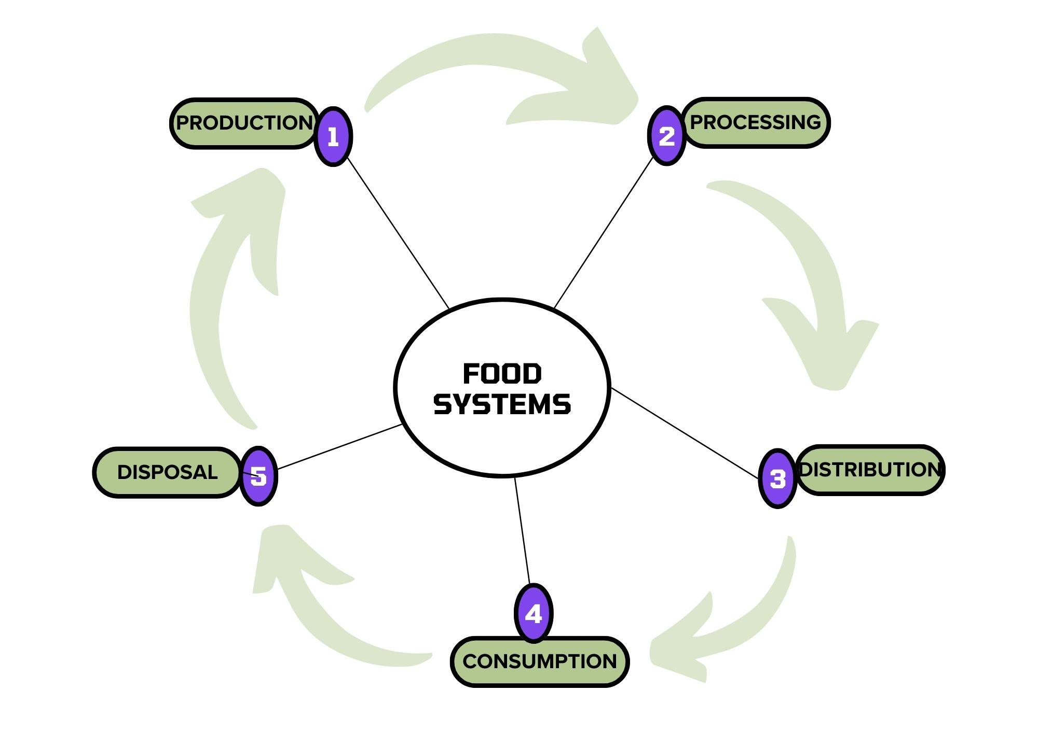

Slide 5
VIDEO: FOOD SYSTEMS
Notes:
Presentare il video e incoraggiare i partecipanti a guardarlo per una panoramica completa.

Slide 6
Impatto dei sistemi alimentari
Salute e scelte alimentari personali
Salute pubblica
Ambiente
Impatto ambientale delle scelte alimentari
Sostenibilità delle scelte alimentari
Notes:
Impatto sulla salute: scelte alimentari sbagliate possono portare a problemi di salute come l’obesità, il diabete e le malattie cardiache. Le diete sostenibili promuovono una migliore salute e benessere.
Impatto ambientale: la produzione e il consumo di cibo contribuiscono in modo determinante alle emissioni di gas serra, alla deforestazione e alla perdita di biodiversità. Le pratiche sostenibili aiutano a mitigare questi impatti.
Sostenibilità: sottolineare la necessità di abitudini che supportino l’equilibrio ecologico a lungo termine, come ridurre il consumo di carne, evitare gli sprechi alimentari e scegliere prodotti biologici.

Slide 7
Riflettiamo sull’impatto delle nostre scelte…
1-Qual è il vantaggio principale di scegliere cibo locale?
A. E’ sempre più economico. B. Riduce l’impronta di carbonio legata al trasporto. C. E’ più buono del cibo importato. D. Elimina la necessità del confezionamento.
Notes:
Quiz a scelta multipla con domande, alternative e spiegazione delle risposte giuste.
Possibilità di applicare il quiz direttamente sulla piattaforma, utilizzare file PDF o semplicemente discuterne nella presentazione.
D:1 B: La scelta di alimenti di provenienza locale riduce l'impronta di carbonio perché riduce al minimo la distanza percorsa dal cibo dalla fattoria alla tavola, con conseguente riduzione delle emissioni dovute al trasporto. Ciò aiuta a ridurre le emissioni di gas serra e sostiene le economie locali. A volte il cibo locale è più economico e nella maggior parte dei casi ha anche un sapore migliore e se puoi evitare l'imballaggio acquistando direttamente dal mercato locale si contribuisce anche a ridurre l'inquinamento.

Slide 8
1-What is a primary benefit of choosing locally sourced food?
A. It is always cheaper. B. Riduce l’impronta di carbonio legata al trasporto. C. It tastes better than imported food. D. It eliminates the need for food packaging.
Notes:
Quiz a scelta multipla con domande, alternative e spiegazione delle risposte giuste.
Possibilità di applicare il quiz direttamente sulla piattaforma, utilizzare file PDF o semplicemente discuterne nella presentazione.
D:1 B: La scelta di alimenti di provenienza locale riduce l'impronta di carbonio perché riduce al minimo la distanza percorsa dal cibo dalla fattoria alla tavola, con conseguente riduzione delle emissioni dovute al trasporto. Ciò aiuta a ridurre le emissioni di gas serra e sostiene le economie locali. A volte il cibo locale è più economico e nella maggior parte dei casi ha anche un sapore migliore e se puoi evitare l'imballaggio acquistando direttamente dal mercato locale si contribuisce anche a ridurre l'inquinamento.

Slide 9
2- Come può la riduzione del consumo di carne contribuire alla sostenibilità ambientale?
A. Aumenta il consumo di acqua. B. Riduce il bisogno di fertilizzanti sintetici. C. Riduce le emissioni di gas serra. D. Porta ad una maggiore perdita di biodiversità.
Notes:
Quiz a scelta multipla con domande, alternative e spiegazione delle risposte giuste.
Possibilità di applicare il quiz direttamente sulla piattaforma, utilizzare file PDF o semplicemente discuterne nella presentazione.
D2: C: Ridurre il consumo di carne aiuta a ridurre le emissioni di gas serra, poiché l’allevamento intensivo di animali da foraggio è una fonte significativa di metano e altri gas serra. Questa riduzione è fondamentale per mitigare il cambiamento climatico e il suo impatto sull’ambiente.

Slide 10
2-How can reducing meat consumption contribute to environmental sustainability?
A. It increases water use. B. It decreases the need for synthetic fertilisers. C. Riduce le emissioni di gas serra. D. It leads to greater biodiversity loss.
Notes:
Quiz a scelta multipla con domande, alternative e spiegazione delle risposte giuste.
Possibilità di applicare il quiz direttamente sulla piattaforma, utilizzare file PDF o semplicemente discuterne nella presentazione.
D2: C: Ridurre il consumo di carne aiuta a ridurre le emissioni di gas serra, poiché l’allevamento intensivo di animali da foraggio è una fonte significativa di metano e altri gas serra. Questa riduzione è fondamentale per mitigare il cambiamento climatico e il suo impatto sull’ambiente.

Slide 11
3- Quale beneficio porta alla salute mangiare meno carne e più vegetali?
A. Un maggiore rischio di malattie cardiache B. Un livello maggiore di colesterolo. C. Un minore rischio di malattie croniche come il diabete. D. Un ridotto apporto di fibre alimentari.
Notes:
Quiz a scelta multipla con domande, alternative e spiegazione delle risposte giuste.
Possibilità di applicare il quiz direttamente sulla piattaforma, utilizzare file PDF o semplicemente discuterne nella presentazione.
D3:C: Una dieta principalmente vegetariana è associata a un minor rischio di malattie croniche come diabete, malattie cardiache e alcuni tumori grazie al maggiore apporto di nutrienti essenziali, vitamine e antiossidanti e del minore apporto di grassi nocivi.

Slide 12
3-What is a health benefit of eating less meat and more vegetables?
A. Increased risk of heart disease. B. Higher levels of cholesterol. C. Un minore rischio di malattie croniche come il diabete. D. Reduced intake of dietary fibre.
Notes:
Quiz a scelta multipla con domande, alternative e spiegazione delle risposte giuste.
Possibilità di applicare il quiz direttamente sulla piattaforma, utilizzare file PDF o semplicemente discuterne nella presentazione.
D3:C: Una dieta principalmente vegetariana è associata a un minor rischio di malattie croniche come diabete, malattie cardiache e alcuni tumori grazie al maggiore apporto di nutrienti essenziali, vitamine e antiossidanti e del minore apporto di grassi nocivi.

Slide 13
L’importanza dei sistemi alimentari
4-Qual è il maggiore impatto ambientale degli scarti alimentari?
A. Maggiore biodiversità. B. Maggiore fertilità del suolo. C. Emissione di metano dalla decomposizione degli scarti alimentari nelle discariche. D. Minore inquinamento idrico.
Notes:
Quiz a scelta multipla con domande, alternative e spiegazione delle risposte giuste.
Possibilità di applicare il quiz direttamente sulla piattaforma, utilizzare file PDF o semplicemente discuterne nella presentazione.
D4:C: Quando gli scarti alimentari si decompongono nelle discariche, producono metano, un potente gas serra che contribuisce in modo significativo al cambiamento climatico. Ridurre gli sprechi alimentari può aiutare a ridurre le emissioni di metano e a ridurre l’impatto ambientale complessivo.

Slide 14
4-What is a major environmental impact of food waste?
A. Increased biodiversity. B. Enhanced soil fertility. C. Emissione di metano dalla decomposizione degli scarti alimentari nelle discariche D. Decreased water pollution.
Notes:
Quiz a scelta multipla con domande, alternative e spiegazione delle risposte giuste.
Possibilità di applicare il quiz direttamente sulla piattaforma, utilizzare file PDF o semplicemente discuterne nella presentazione.
D4:C: Quando gli scarti alimentari si decompongono nelle discariche, producono metano, un potente gas serra che contribuisce in modo significativo al cambiamento climatico. Ridurre gli sprechi alimentari può aiutare a ridurre le emissioni di metano e a ridurre l’impatto ambientale complessivo.

Slide 15
5-Perché la sicurezza alimentare è un aspetto importante dei sistemi alimentari sostenibili?
A. Assicura a tutte le comunità l’accesso a cibi ad alto contenuto calorico. B. Promuove l’uso di organismi geneticamente modificati (GMOs). C. Garantisce a tutti l’accesso a cibo sufficiente, sicuro e nutriente.
D. Incoraggia la distribuzione del cibo a livello globale.
Notes:
Quiz a scelta multipla con domande, alternative e spiegazione delle risposte giuste.
Possibilità di applicare il quiz direttamente sulla piattaforma, utilizzare file PDF o semplicemente discuterne nella presentazione.
D5:C: La sicurezza alimentare è fondamentale per i sistemi alimentari sostenibili perché garantisce che tutte le persone abbiano accesso a cibo sufficiente, sicuro e nutriente per mantenere una vita sana e attiva. Ciò include affrontare questioni come la fame, la malnutrizione e l’equa distribuzione del cibo
.

Slide 16
5-Why is food security an important aspect of sustainable food systems?
A. It ensures all communities have access to high-calorie foods. B. It promotes the use of genetically modified organisms (GMOs). C. Garantisce a tutti l’accesso a cibo sufficiente, sicuro e nutriente. D. It encourages the global distribution of food.
Notes:
Quiz a scelta multipla con domande, alternative e spiegazione delle risposte giuste.
Possibilità di applicare il quiz direttamente sulla piattaforma, utilizzare file PDF o semplicemente discuterne nella presentazione.
D5:C: La sicurezza alimentare è fondamentale per i sistemi alimentari sostenibili perché garantisce che tutte le persone abbiano accesso a cibo sufficiente, sicuro e nutriente per mantenere una vita sana e attiva. Ciò include affrontare questioni come la fame, la malnutrizione e l’equa distribuzione del cibo

Slide 17
Sfide che affrontiamo con i nostri sistemi alimentari
Complessità della rete: i sistemi alimentari sono una rete complessa di produzione, lavorazione, distribuzione, consumo e smaltimento.
Interdipendenza: ogni componente dipende dagli altri – i cambiamenti in uno si riflettono sugli altri.
Impatto globale: scelte locali possono avere un impatto ambientale, economico e sociale globale.
Notes:
Discutere ogni sfida e la complessità e l’interconnessione dei sistemi alimentari.
Evidenziare le principali sfide affrontate oggi dai sistemi alimentari.
**Attività online (Forum) Descritta nei contenuti
Interconnessione: i sistemi alimentari sono collegati a vari settori come l'acqua, l'energia e la salute. I cambiamenti in un’area possono avere effetti a cascata su altri.
Sfide:
Utilizzo delle risorse: l’uso efficiente del territorio, dell’acqua e dell’energia è fondamentale per una produzione alimentare sostenibile.
Gestione dei rifiuti: ridurre gli sprechi alimentari attraverso migliori pratiche di conservazione, lavorazione e consumo.
Impatto climatico: affrontare il contributo significativo dei sistemi alimentari alle emissioni globali di gas serra.
Equità sociale: garantire un accesso equo al cibo e alle risorse e sostenere gli agricoltori e i lavoratori dell’industria alimentare.

Slide 18
Sfide che affrontiamo con i nostri sistemi alimentari
Alta intensità di risorse: alto consumo di acqua, energie e risorse del territorio
Cambiamenti climatici: l’agricoltura è uno dei maggiori responsabili dell’emissione di gas serra
Sicurezza del cibo: assicurare che tutti abbiano accesso a cibo sufficiente, sicuro e nutriente
Notes:
Discutere ogni sfida e la complessità e interconnessione dei sistemi alimentari.
Evidenziare le principali sfide affrontate oggi dai sistemi alimentari.
**Attività online (Forum) Descritta nei contenuti
Interconnessione: i sistemi alimentari sono collegati a vari settori come l'acqua, l'energia e la salute. I cambiamenti in un’area possono avere effetti a cascata su altri.
Sfide:
Utilizzo delle risorse: l’uso efficiente del territorio, dell’acqua e dell’energia è fondamentale per una produzione alimentare sostenibile.
Gestione dei rifiuti: ridurre gli sprechi alimentari attraverso migliori pratiche di conservazione, lavorazione e consumo.
Impatto climatico: affrontare il contributo significativo dei sistemi alimentari alle emissioni globali di gas serra.
Equità sociale: garantire un accesso equo al cibo e alle risorse e sostenere gli agricoltori e i lavoratori dell’industria alimentare.

Slide 19
Sfide che affrontiamo con i nostri sistemi alimentari
Perdita di biodiversità: le monoculture diminuiscono la biodiversità, incidendo sulla salute dell’ecosistema.
Scarto: significante produzione di scarti a tutti i livelli, dalla produzione al consumo.
Equità sociale: disparità nell’accesso al cibo e tra le diverse regioni e comunità.
Sostenibilità: equilibrare il bisogno di alimentare la crescente popolazione con il bisogno di conservare il pianeta.
Notes:
Discutere ogni sfida e la complessità e interconnessione dei sistemi alimentari.
Evidenziare le principali sfide affrontate oggi dai sistemi alimentari.
**Attività online (Forum) Descritta nei contenuti
Interconnessione: i sistemi alimentari sono collegati a vari settori come l'acqua, l'energia e la salute. I cambiamenti in un’area possono avere effetti a cascata su altri.
Sfide:
Utilizzo delle risorse: l’uso efficiente del territorio, dell’acqua e dell’energia è fondamentale per una produzione alimentare sostenibile.
Gestione dei rifiuti: ridurre gli sprechi alimentari attraverso migliori pratiche di conservazione, lavorazione e consumo.
Impatto climatico: affrontare il contributo significativo dei sistemi alimentari alle emissioni globali di gas serra.
Equità sociale: garantire un accesso equo al cibo e alle risorse e sostenere gli agricoltori e i lavoratori dell’industria alimentare.
.

Slide 20
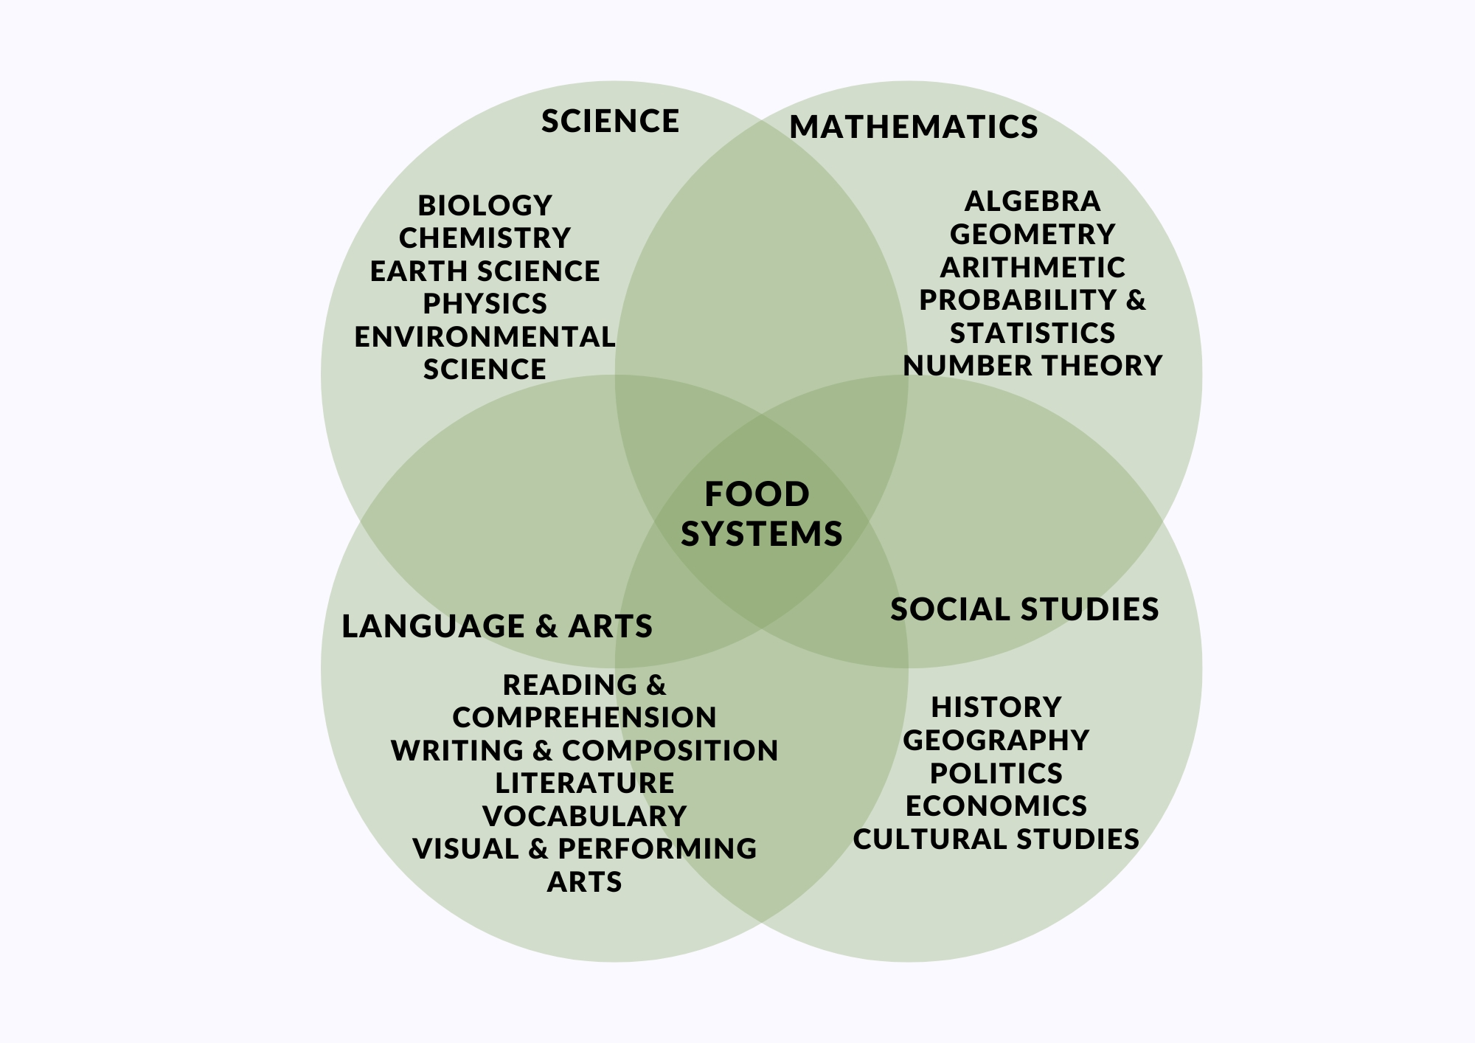
INSEGNARE I SISTEMI ALIMENTARI
L’INSEGNAMENTO DEI SISTEMI ALIMENTARI PUO’ ESSERE INTERDISCIPLINARE
ESISTONO MOLTI ARGOMENTI E OPPORTUNITA’ PER INCLUDERE I SISTEMI ALIMENTARI NEL PROGRAMMA SCOLASTICO

Slide 21
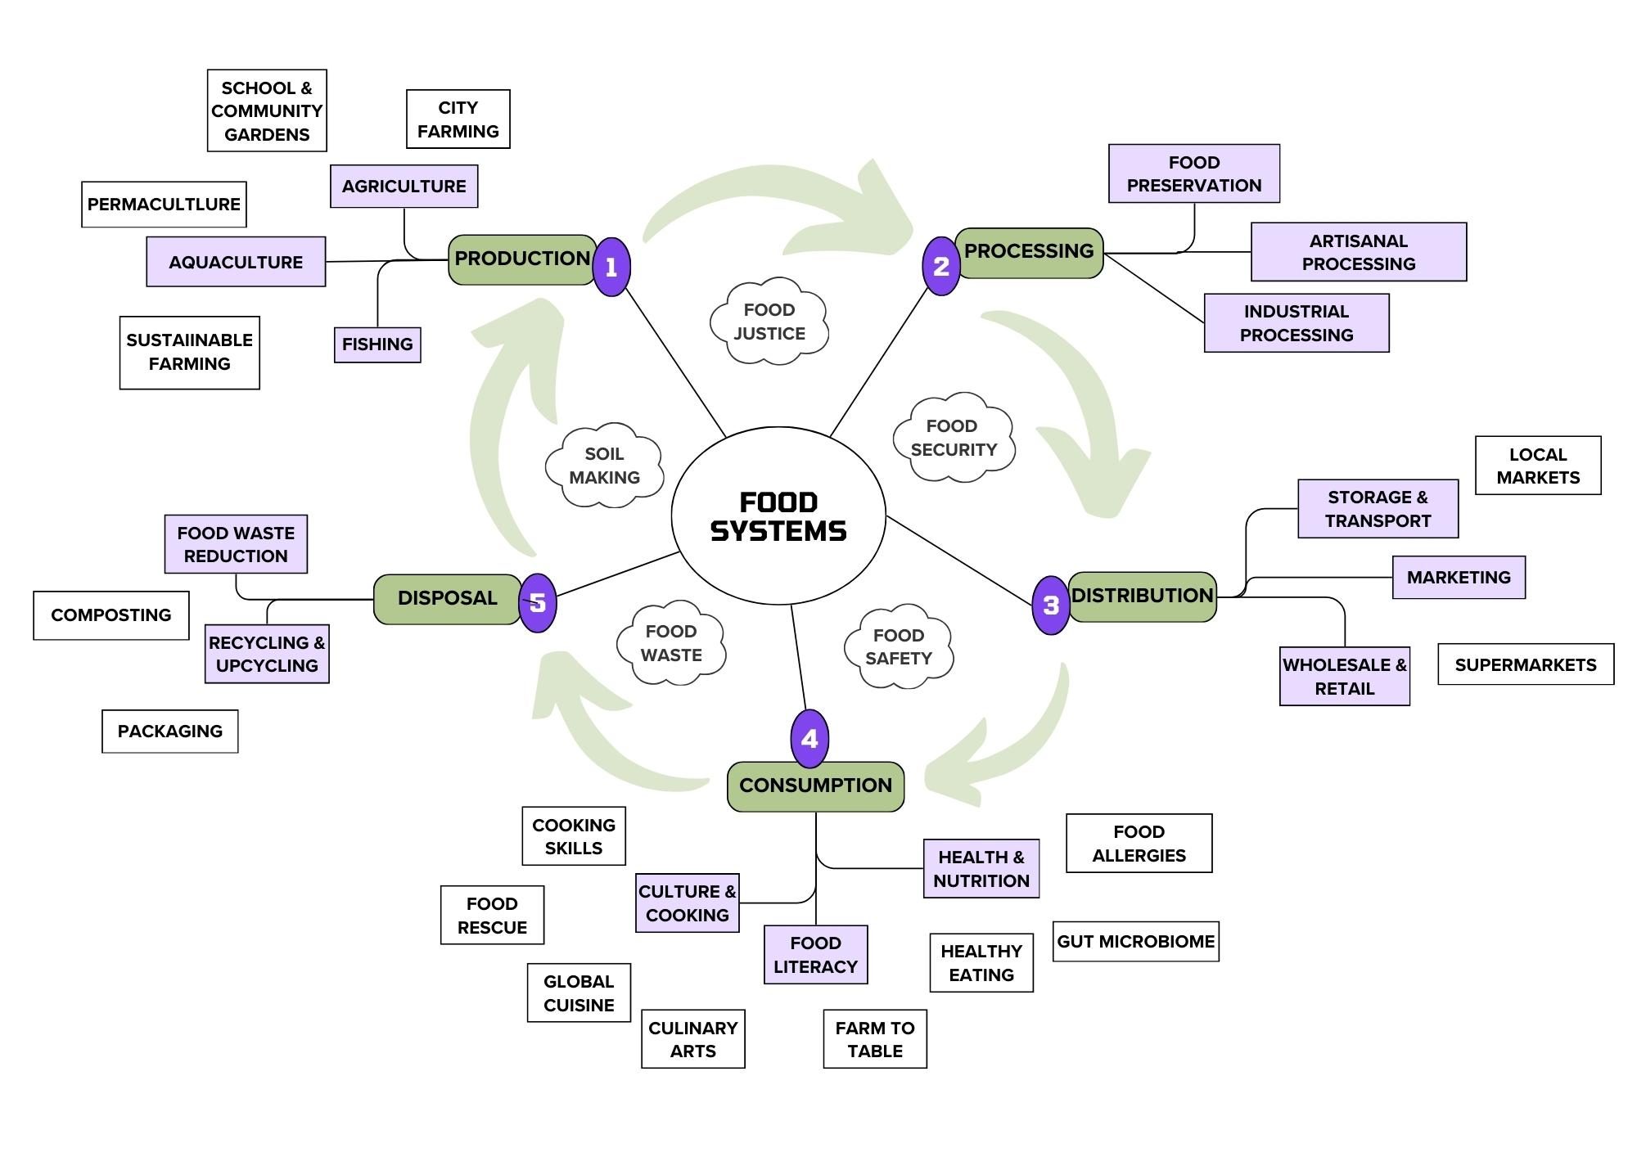
MOLTI ARGOMENTI A CUI ATTINGERE

Slide 22
Iniziamo dalla produzione. Perché abbiamo bisogno di una produzione alimentare sostenibile?
Aziende agricole come ecosistemi coltivati
Design integrato: per lo stoccaggio di energia, acqua e fertilità con coltivazione della biodiversità e successione accelerata dei nostri metodi agricoli.
Notes:
Discutere vari metodi di produzione alimentare sostenibile.
Evidenziare l’importanza della biodiversità e dell’agricoltura biologica nell’agricoltura sostenibile.
Pratiche agricole sostenibili: introdurre il concetto di permacultura come metodo di progettazione integrale per la produzione alimentare sostenibile che include tecniche come l’agricoltura biologica, la rotazione delle colture, l’agroforestazione, la gestione integrata dei parassiti, la rigenerazione del suolo e la gestione integrale dell’acqua.
Biodiversità: sottolineare come il mantenimento di una varietà di piante e animali in agricoltura aiuti a migliorare la resilienza e la produttività dell’ecosistema.
Agricoltura biologica: evidenziare i vantaggi dell’agricoltura biologica, come la riduzione dell’uso di sostanze chimiche e il miglioramento della salute del suolo.

Slide 23
VIDEO: SUSTAINABLE FARMING
Notes:
Presentare il video animato sulle pratiche agricole sostenibili e incoraggiare i partecipanti a guardarlo.

Slide 24
Abitudini alimentari sostenibili
Diete prevalentemente vegetariane (carne si o no?)
Cibi a Km0 (mercati vs supermercati)
Riduzione scarti alimentari (cibo a casa?)
Notes:
Diete prevalentemente vegetariane: possono ridurre l’impatto ambientale della produzione alimentare e migliorare i risultati sulla salute. Pianificare i pasti per sfruttare i cibi locali di stagione.
Approvvigionamento locale: vantaggi come il sostegno alle economie locali e la riduzione delle emissioni dei trasporti. Chiedere ai fornitori il luogo di origine del cibo e comunicare la preferenza per il cibo locale.
Abitudini per la riduzione degli sprechi alimentari: come pianificazione dei pasti, corretta conservazione degli alimenti e compostaggio. Preparare il brodo con i residui ancora buoni. Imparare a sfruttare appieno tutte le verdure.
Discutere i vantaggi di diete sostenibili e abitudini alimentari sane.
Sottolineare l’importanza di ridurre gli sprechi alimentari.
**Attività del ToolKit (I LEARN)
Quiz: diete e abitudini alimentari sostenibili
Quiz: domande vero/falso sulle diete sostenibili.
Note del relatore:
introdurre il quiz e incoraggiare i partecipanti a testare la propria comprensione delle diete sostenibili.

Slide 25
Abitudini alimentari sostenibili - Vero o falso?
1- una dieta prevalentemente vegetariana è considerata più sostenibile di una dieta ricca in cibi di origine animale.
Notes:
Quiz: domande vero/falso sulle diete sostenibili.
Introdurre il quiz e incoraggiare i partecipanti a testare la propria comprensione delle diete sostenibili.
Vero
Spiegazione: una dieta prevalentemente vegetariana ha generalmente un impatto ambientale inferiore, richiede meno risorse come acqua e terra e produce meno gas serra rispetto a una dieta ricca di prodotti animali.

Slide 26
Abitudini alimentari sostenibili - Vero o falso?
2- scegliere cibi di produzione locale significa sempre minore impatto ambientale.
Notes:
Quiz: domande vero/falso sulle diete sostenibili.
Introdurre il quiz e incoraggiare i partecipanti a testare la propria comprensione delle diete sostenibili.
Falso
Spiegazione: sebbene gli alimenti di provenienza locale possano ridurre le emissioni dovute ai trasporti, l’impatto ambientale complessivo dipende anche dai metodi di produzione. Ad esempio, gli alimenti coltivati ​​localmente che dipendono fortemente da combustibili fossili o input chimici possono ancora avere un’impronta ambientale elevata.

Slide 27
Abitudini alimentari sostenibili - Vero o falso?
3- Ridurre gli scarti di cibo è un principio fondamentale di una dieta sostenibile.
Notes:
Quiz: domande vero/falso sulle diete sostenibili.
Introdurre il quiz e incoraggiare i partecipanti a testare la propria comprensione delle diete sostenibili.
Vero
Spiegazione: ridurre gli sprechi alimentari aiuta a preservare le risorse utilizzate nella produzione alimentare, diminuisce le emissioni di metano dalle discariche e garantisce che sia disponibile più cibo per nutrire la popolazione globale.

Slide 28
Abitudini alimentari sostenibili - Vero o falso?
4- Le pratiche agricole biologiche garantiscono sempre una migliore salute del suolo.
Notes:
Quiz: domande vero/falso sulle diete sostenibili.
Introdurre il quiz e incoraggiare i partecipanti a testare la propria comprensione delle diete sostenibili.
Vero
Spiegazione: l'agricoltura biologica evita le sostanze chimiche di sintesi ed enfatizza i processi naturali, che generalmente portano a un miglioramento della salute del suolo attraverso migliore struttura, fertilità e biodiversità..

Slide 29
Abitudini alimentari sostenibili - Vero o falso?
5- Mangiare cibi diversi non è importante per la sostenibilità.
Notes:
Quiz: domande vero/falso sulle diete sostenibili.
Introdurre il quiz e incoraggiare i partecipanti a testare la propria comprensione delle diete sostenibili.
Falso
Spiegazione: Mangiare alimenti di tante tipologie diverse promuove la biodiversità agricola, che è fondamentale per la salute e la resilienza dell’ecosistema. Riduce inoltre il rischio di fare eccessivo affidamento su un singolo raccolto, che può essere vulnerabile a parassiti e malattie.

Slide 30
Abitudini alimentari sostenibili - Vero o falso?
6- Gli alimenti trasformati sono sempre meno sostenibili degli alimenti integrali.
Notes:
Quiz: domande vero/falso sulle diete sostenibili.
Introdurre il quiz e incoraggiare i partecipanti a testare la propria comprensione delle diete sostenibili.
Falso
Spiegazione: la sostenibilità degli alimenti trasformati dipende da vari fattori, tra cui i metodi di produzione, confezionamento e trasporto. Alcuni alimenti minimamente trasformati possono avere un impatto ambientale inferiore rispetto ad alcuni alimenti integrali che richiedono ingenti risorse per la produzione e il trasporto.

Slide 31
Ambienti alimentari
Sono gli ambienti fisici, sociali, economici e culturali che influenzano le scelte alimentari e i comportamenti alimentari delle persone.
Disponibilità: la presenza di opzioni alimentari sane nella comunità.
Accessibilità: il costo del cibo sano rispetto ai livelli di reddito.
Sicurezza: sicurezza e igiene degli alimenti disponibili.
Qualità: il valore nutrizionale e la freschezza degli alimenti disponibili.
Check
Beeforest
https://eu-cap-network.ec.europa.eu/news/inspirational-idea-sustainable-bee-forest_en
Notes:
Spiegare il concetto di ambiente alimentare e il loro impatto sulle scelte alimentari.
Discutere i fattori che influenzano gli ambienti alimentari.
Suggerire la lettura del case study di Bee forests

Slide 32
Immaginare sistemi alimentari sostenibili
Alfabetizzazione ai futuri: la capacità di immaginare e creare scenari futuri diversi, che aiutano a pianificare e prendere decisioni.
https://illuminem.com/category/sustainable-lifestyle
Notes:
Introdurre il concetto di alfabetizzazione al futuro e la sua importanza nell’educazione alimentare.
Analisi dello scenario: un metodo utilizzato per esplorare e prepararsi per diverse possibilità future considerando vari fattori e il loro potenziale impatto.
C'è un'attività dettagliata descritta nel file allegato. Questo può essere uno strumento parte del toolkit.
**ATTIVITÀ TOOLKIT (I Design): “Immaginare sistemi alimentari sostenibili”
Attività: esercizio di alfabetizzazione al futuro utilizzando un'analisi di scenario.
Fornire indicazioni su come completare l’esercizio e facilitare la discussione.
Coinvolgere i partecipanti in un esercizio per immaginare futuri alimentari sostenibili utilizzando l’analisi degli scenari.
Guida alle attività: spiegare come i partecipanti possono utilizzare l'analisi degli scenari per immaginare sistemi alimentari sostenibili nelle loro comunità o scuole.

Slide 33
Progettare sistemi alimentari sostenibili
Apprendimento attraverso progetti: gli studenti imparano impegnandosi attivamente i progetti significativi nel mondo reale.
Orti scolastici: i vantaggi includono l'apprendimento diretto, la comprensione della produzione del cibo e la promozione di abitudini alimentari sane.
Progetti di fornitura di cibo locale: incoraggiano gli studenti alla ricerca e a rifornirsi di cibi di produzione locale per pasti o eventi scolastici .
Iniziative per la riduzione degli scarti: progetti che si concentrano sulla riduzione, riuso e riciclo di scarti di cibo nelle scuole.
Settimana scolastica del cibo: coinvolgere l’intera scuola in progetti di sistemi alimentari
Notes:
Suggerire agli studenti idee per progettare sistemi alimentari sostenibili.
Esempi: orti scolastici, progetti di approvvigionamento alimentare locale, iniziative di riduzione dei rifiuti.
Incoraggiare i partecipanti a pensare all'apprendimento basato su progetti nelle loro classi.
Suggerire idee di progetti pratici per gli studenti.

Slide 34
Agire per il clima e i sistemi alimentari sostenibili
Pensiero critico: interrogarsi e analizzare l’impatto delle proprie scelte alimentari sull’ambiente e la società.
Incentivare all’azione: iniziative guidate dagli studenti che hanno un impatto positivo sulle loro comunità.
Notes:
Cambiare prospettive e comportamenti
Incoraggiare gli insegnanti a promuovere il pensiero critico sulle scelte alimentari.
Discutere su come motivare gli studenti ad agire nelle loro comunità.
Discutere l’importanza di cambiare prospettive e comportamenti per sistemi alimentari sostenibili.
Incoraggiare i partecipanti a ispirare i loro studenti ad agire.

Slide 35
Attività pratiche connesse con il programma
Attività di classe: classi di cucina, audit sugli sprechi di cibo, visite alle aziende agricole locali, ecc.
Discussioni di gruppo: facilitare discussioni su argomenti quali l’impatto dei sistemi alimentari sulla nostra salute e ambiente.
Progetti concreti: progetti che includono la coltivazione del cibo, la cucina, il riciclo del packaging o campagne di sensibilizzazione creativa sulle abitudini alimentari sostenibili.
Notes:
Fornire esempi di attività pratiche e coinvolgenti in classe.
Incoraggiare i partecipanti a pensare a come possono implementare queste attività nelle loro classi.
Guidare i partecipanti attraverso la sessione interattiva nella pianificazione delle attività.
**Fare riferimento al toolkit delle attività I ACT

Slide 36
Case Study: CLIKIS-Network – mense scolastiche per il rispetto del clima - Estonia
Il progetto ha coinvolto otto scuole e asili estoni e offerto l’opportunità di analizzare le attrezzature della cucine, il menu, le pratiche e la gestione degli scarti.
Esempio: la scuola Tartu Kivilinna ha introdotto la pesatura degli scarti di cibo lasciati nei piatti per fornire informazioni utili agli studenti, all’amministrazione scolastica e al gestore della mensa. La caffetteria mantiene un registro giornaliero degli scarti, che mostra il numero di studenti che hanno mangiato e la quantità degli scarti in litri.
Notes:
Presentare il case study e discuterne gli aspetti principali.
Descrivere gli obiettivi e i punti di forza del progetto
Spiegare le soluzioni implementate
Evidenziare i risultati e i benefici di queste soluzioni.
Incoraggiare i partecipanti a riflettere sul caso e a condividere i loro pensieri nel forum di discussione.
*Case study nel file allegato

Slide 37
Case Study: la sfida di Berlino
Problema: Berlino aveva problemi di sicurezza alimentare, accesso a prodotti freschi e gestione degli scarti alimentari.
Soluzioni:
Orti di comunità: fornire l’accesso ai residenti locali agli spazi verdi per produrre prodotti freschi.
Supermercati cooperativi: consentire ai consumatori di avere un maggiore controllo sul cibo che acquistano e supportare i produttori locali.
App per la riduzione degli scarti alimentari: connettere i surplus di cibo con le persone in difficoltà riducendo gli scarti di cibo.
Risultati: maggiore sicurezza alimentare, maggiore impegno della comunità e riduzione degli scarti alimentari.
Notes:
Presentare il case study di Berlino e discuterne gli aspetti chiave.
Descrivere il problema affrontato a Berlino riguardo ai sistemi alimentari.
Spiegare le soluzioni implementate, come gli orti di comunità, i supermercati cooperativi e l’app per la riduzione degli sprechi alimentari.
Evidenziare i risultati e i vantaggi di queste soluzioni.
Incoraggiare i partecipanti a riflettere sul case study e a condividere i loro pensieri nel forum di discussione.
*Case study nel file allegato

Slide 38
Case Study: camp estivo per bambini in fattoria - Estonia
Il campo estivo Ranna Rancho offre ai bambini l’opportunità di acquisire una nuova prospettiva sulla natura, incluso il processo di coltivazione dei cibi. Durante il camp, i bambini vivono in mezzo alla natura e sono impegnati in semplici e tradizionali attività di campagna.
I bambini acquisiscono valide conoscenze ed esperienze sull’alfabetizzazione alimentare, soprattutto sul processo di coltivazione, sui benefici per la salute delle diverse piante, creano ricette con il minimo scarto di cibo, ecc. Prendendosi cura degli animali della fattoria sviluppano empatia e rispetto per gli animali.
Notes:
Presentare il case study e discuterne gli aspetti principali.
Descrivere gli obiettivi e i punti di forza del progetto
Spiegare le soluzioni implementate
Evidenziare i risultati e i benefici di queste soluzioni.
Incoraggiare i partecipanti a riflettere sul caso e a condividere i loro pensieri nel forum di discussione.
*Case study nel file allegato

Slide 39
Immaginare e progettare i sistemi alimentari
del futuro
Metodi di alfabetizzazione ai futuri
Pianificazione degli scenari:
Backcasting (proiezione a ritroso)
Esercizi di visione.
Notes:
Introdurre i metodi di alfabetizzazione ai futuri e la loro applicazione nell’educazione ai sistemi alimentari.
Spiegare le caratteristiche e i vantaggi derivanti dall’utilizzo di questi metodi.
Fornire una descrizione passo passo di come utilizzare il metodo di alfabetizzazione ai futuri in contesti di classe.
Discutere su come questi metodi possono essere applicati ad altri argomenti.
Guidare i partecipanti attraverso un’attività di alfabetizzazione ai futuri per progettare un sistema alimentare sostenibile..
Attività Tool Kit - Informazioni aggiuntive:
Metodi di alfabetizzazione ai futuri: includono esercizi di pianificazione degli scenari, backcasting ed esercizi di visione.
Motivazione: Questi metodi aiutano gli studenti a pensare in modo critico alle possibilità future e a sviluppare strategie per lo sviluppo sostenibile.
Procedura delle attività:
Pianificazione degli scenari: identificare i fattori chiave del cambiamento e sviluppare diversi scenari per i futuri sistemi alimentari.
Backcasting: iniziare con un risultato futuro desiderato e lavorare a ritroso per identificare i passaggi necessari per raggiungerlo.
Visione: creare una visione dettagliata e stimolante di un futuro sostenibile e discutere come realizzarla.
Attività:
Chiedere ai partecipanti di immaginare un sistema alimentare sostenibile nella loro comunità e di delineare i passaggi per realizzarlo.

Slide 40
Sito web della Dashboard dei sistemi alimentari
https://www.foodsystemsdashboard.org/
Notes:
Se il tempo lo consente, un'esplorazione del dashboard dei sistemi alimentari può fornire una visione di come vengono monitorati i sistemi alimentari in tutto il mondo. Il sito Web consente statistiche paese per paese.
Altrimenti questa può essere un'attività da svolgere a casa per gli insegnanti.
Discutere la dashboard dei sistemi alimentari e come può essere utilizzata per analizzare i sistemi alimentari.
Presentare la dashboard dei sistemi alimentari come esempio pratico.
Fornire il collegamento alla dashboard e incoraggiare i partecipanti a esaminarla.
.

Slide 41
REFERENZE
Libri e pubblicazioni
Legan, L. (2020). Planet Schooling: How to Create a Permaculture Living Laboratory in Your Back Yard. CreateSpace Independent Publishing Platform.
European Commission. (2020). Farm to Fork Strategy: For a Fair, Healthy and Environmentally-Friendly Food System. Retrieved from https://ec.europa.eu/food/horizontal-topics/farm-fork-strategy_en
Food and Agriculture Organization of the United Nations (FAO). (2018). Agroecology: Scaling up Agroecology to Achieve the Sustainable Development Goals. Retrieved from http://www.fao.org/3/I9049EN/i9049en.pdf
European Environment Agency (EEA). (2019). The European Environment – State and Outlook 2020: Knowledge for Transition to a Sustainable Europe. Retrieved from https://www.eea.europa.eu/publications/soer-2020
International Panel of Experts on Sustainable Food Systems (IPES-Food). (2016). From Uniformity to Diversity: A Paradigm Shift from Industrial Agriculture to Diversified Agroecological Systems. Retrieved from http://www.ipes-food.org/_img/upload/files/UniformityToDiversity_FULL.pdf
European Union. (2019). EU Agricultural Outlook for Markets and Income 2019-2030. Retrieved from https://ec.europa.eu/info/sites/info/files/food-farming-fisheries/farming/documents/agricultural-outlook-2019-report_en.pdf
WWF. (2019). Living Planet Report 2019: Aiming Higher. Retrieved from https://wwf.panda.org/knowledge_hub/all_publications/living_planet_report_2019/
Notes:
Fornire un elenco completo di risorse per ulteriori letture.
Incoraggiare i partecipanti a esplorare queste risorse per lo sviluppo professionale continuo.
Evidenziare l’importanza dell’apprendimento continuo nel campo dei sistemi alimentari.
Introdurre il link interattivo all'elenco di letture e risorse aggiuntive fornito.

Slide 42
REFERENZE
Siti web
European Commission – Farm to Fork Strategy: https://ec.europa.eu/food/horizontal-topics/farm-fork-strategy_en
Food and Agriculture Organization (FAO) – Sustainable Food and Agriculture: http://www.fao.org/sustainability/en/
European Environment Agency (EEA): https://www.eea.europa.eu/
International Panel of Experts on Sustainable Food Systems (IPES-Food): http://www.ipes-food.org/
Sustainable Food Trust: https://sustainablefoodtrust.org/
EAT Forum: https://eatforum.org/
Agroecology and Sustainable Food Systems Journal: https://www.tandfonline.com/toc/wjsa20/current
Food Systems Dashboard: https://foodsystemsdashboard.org/

Slide 43
REFERENZE
Report e Documenti
Commissione Europea. (2020). A Farm to Fork Strategy for a Fair, Healthy and Environmentally-Friendly Food System. Retrieved from https://ec.europa.eu/food/sites/food/files/safety/docs/f2f_action-plan_2020_strategy-info_en.pdf
FAO. (2018). The Future of Food and Agriculture: Alternative Pathways to 2050. Retrieved from http://www.fao.org/3/I8429EN/i8429en.pdf
EEA. (2020). Food in a Green Light: A Systems Approach to Sustainable Food. Retrieved from https://www.eea.europa.eu/publications/food-in-a-green-light
IPES-Food. (2019). Towards a Common Food Policy for the European Union: The Policy Reform and Realignment That Is Required to Build Sustainable Food Systems in Europe. Retrieved from http://www.ipes-food.org/_img/upload/files/CFP_FullReport.pdf
European Commission. (2018). EU Food Losses and Waste. Retrieved from https://ec.europa.eu/food/sites/food/files/safety/docs/fw_eu-actions_food-waste-com_2018_en.pdf

Slide 44
REFERENZE
Articoli e riviste
Garnett, T. (2014). What is a Sustainable Healthy Diet?. Food Climate Research Network. Retrieved from https://www.fcrn.org.uk/sites/default/files/fcrn_what_is_a_sustainable_healthy_diet_final.pdf
Tilman, D., & Clark, M. (2014). Global Diets Link Environmental Sustainability and Human Health. Nature, 515(7528), 518-522. Retrieved from https://www.nature.com/articles/nature13959
Gliessman, S. R. (2018). Agroecology: The Ecology of Sustainable Food Systems. CRC Press.

Slide 45
Fonti educative EU
European Commission – Education and Training: https://ec.europa.eu/education/
European Schoolnet: http://www.eun.org/
Eco-Schools Programme: https://www.ecoschools.global/
European Environment Information and Observation Network (Eionet): https://www.eionet.europa.eu/
Food for Life Partnership: https://www.foodforlife.org.uk/

Slide 46
Altre letture
Farming for the Future: Sustainable Agriculture and Food Systems (2020). European Parliament. Retrieved from https://www.europarl.europa.eu/RegData/etudes/BRIE/2020/649359/EPRS_BRI(2020)649359_EN.pdf
Transition to Agroecology: For a Food System Transformation in Europe (2019). Report by IDDRI and Agroecology Europe. Retrieved from https://www.agroecology-europe.org/wp-content/uploads/2019/04/Agroecology-IDDRI-Report.pdf
Rethinking Food and Agriculture: New Ways Forward (2020). Springer Nature. Retrieved from https://www.springer.com/gp/book/9783030393122

Slide 47
Spazio aperto alle domande
Notes:
Facilitare una sessione di domande e risposte per rispondere alle domande dei partecipanti.
Incoraggiare la condivisione di idee ed esperienze tra gli insegnanti.
Forum interattivo: domande e risposte continue e forum di supporto.
Incoraggiare una discussione aperta e la condivisione di idee.
Introdurre le domande e risposte in corso e il forum di supporto (Toolkit) per un coinvolgimento continuo.
Forum interattivo: creare un forum in cui i partecipanti possono postare domande e condividere le loro esperienze. Questo forum può essere utilizzato anche per supporto continuo e networking. Può essere collegato al sito web Attività e piani di classe.
Incoraggiare il coinvolgimento: invitare i partecipanti a porre domande e condividere i propri pensieri sugli argomenti discussi. Utilizzare domande a risposta aperta per stimolare la discussione.

Slide 48
Viviamo il cambiamento!
Scegliamo abitudini alimentari sostenibili oggi per un domani più salutare.
Proteggiamo il pianeta pasto dopo pasto!
Notes:
Riassumere i punti chiave trattati nel modulo.
Sottolineare l’importanza di integrare l’educazione sui sistemi alimentari nel programma.
Presentare il video motivazionale e incoraggiare i partecipanti a guardarlo.
Ulteriori informazioni per il relatore:
Riepilogo: ricapitolare i punti chiave come l'importanza delle abitudini alimentari sostenibili, la complessità dei sistemi alimentari e il ruolo dell'alfabetizzazione ai futuri.
Invito all’azione: incoraggiare gli insegnanti a integrare l’educazione sui sistemi alimentari nelle loro lezioni e ispirare gli studenti a pensare in modo critico alla sostenibilità.
**Video motivazionale: utilizzare il video per lasciare ai partecipanti un messaggio forte e positivo sull'impatto che possono avere.

Slide 49
Grazie!
Contatto
Associazione Kora
Joe Short
Notes:
Ringraziamenti e informazioni di contatto
Ringraziare gli insegnanti per la loro partecipazione.
Fornire i propri contatti per ulteriori domande e collaborazione.
Link interattivo: modulo di feedback e dettagli di contatto.
Ringraziare i partecipanti per il loro impegno e partecipazione.
Fornire i propri contatti per ulteriori domande e collaborazione.
Incoraggiare i partecipanti a compilare il modulo di feedback.
Ulteriori informazioni sul relatore:
Modulo di feedback: preparare un form online in cui i partecipanti possono fornire feedback sul modulo. Utilizzare questo feedback per apportare miglioramenti.
Contatti: fornire indirizzo e-mail e qualsiasi altro dettaglio di contatto pertinente per domande di follow-up e opportunità di collaborazione.

Slide 50
Glossario
Agroecologia: un approccio olistico all’agricoltura che enfatizza la gestione ecologica dei sistemi agricoli, integrando pratiche che supportano la biodiversità, la sostenibilità e la salute degli ecosistemi.
Agroforestazione: sistema di gestione dell’uso del territorio in cui alberi o arbusti vengono coltivati ​​intorno o tra colture o pascoli. Questa pratica migliora la biodiversità e aumenta la produttività, la resilienza e la sostenibilità.
Acquacoltura: coltivazione di organismi acquatici come pesci, molluschi e piante, tipicamente a scopo alimentare, in ambienti controllati.
Biodiversità: varietà della vita nel mondo o in un particolare habitat o ecosistema. In agricoltura, la biodiversità aiuta a mantenere la stabilità dell’ecosistema, migliora la fertilità del suolo e migliora la resilienza contro parassiti e malattie.

Slide 51
Orto di comunità: un singolo pezzo di terreno coltivato collettivamente da un gruppo di persone. Gli orti comunitari forniscono prodotti freschi, migliorano gli ambienti urbani e favoriscono le interazioni sociali.
Compostaggio: il processo di riciclaggio dei rifiuti organici, come scarti alimentari e da giardinaggio, in un prezioso ammendante del suolo noto come compost. Questo processo migliora la salute del suolo e riduce i rifiuti in discarica.
Rotazione delle colture: pratica agricola che alterna diversi tipi di colture nella stessa area in sequenza. Aiuta a mantenere la salute del suolo, a ridurre i cicli dei parassiti e le malattie e ad aumentare la resa dei raccolti.
Distribuzione: il processo di trasporto del cibo dal luogo di produzione al luogo in cui verrà consumato. Una distribuzione efficace garantisce che il cibo raggiunga i consumatori in modo efficiente e rimanga fresco e sicuro da mangiare.
Servizi ecosistemici: i benefici che gli esseri umani traggono dagli ecosistemi, inclusi servizi di approvvigionamento (come cibo e acqua), servizi di regolamentazione (come il controllo delle inondazioni), servizi culturali (come benefici ricreativi) e servizi di supporto (come il ciclo dei nutrienti).
Agricoltura etica: pratiche agricole che danno priorità al benessere degli animali, alla sostenibilità ambientale e al trattamento equo dei lavoratori. L’agricoltura etica mira a produrre cibo in modo moralmente giusto e socialmente responsabile.

Slide 52
Deserto alimentare: aree urbane o rurali dove l’accesso a cibo nutriente e a prezzi accessibili è limitato. I residenti nei deserti alimentari spesso fanno affidamento su generi alimentari economici e fast food, causa di una cattiva salute alimentare.
Ambiente alimentare: il contesto fisico, economico, politico e socio-culturale in cui le persone effettuano scelte alimentari. Gli ambienti alimentari influenzano la disponibilità degli alimenti, la convenienza e la desiderabilità.
Insicurezza alimentare: una condizione in cui le persone non hanno accesso regolare a cibo sufficientemente sicuro e nutriente per una crescita e uno sviluppo normali e per una vita attiva e sana.
Sistema alimentare: la rete interconnessa che comprende tutti gli aspetti dell’alimentazione di una popolazione, tra cui la coltivazione, la raccolta, la lavorazione, l’imballaggio, il trasporto, la commercializzazione, il consumo e lo smaltimento degli alimenti.
Alfabetizzazione ai futuri: la capacità di immaginare e valutare possibili futuri. Consente agli individui e alle comunità di immaginare e pianificare scenari futuri sostenibili e desiderabili.
Emissioni di gas serra: gas come anidride carbonica, metano e protossido di azoto che intrappolano il calore nell’atmosfera, contribuendo al riscaldamento globale e al cambiamento climatico. L’agricoltura è una fonte significativa di queste emissioni.
Gestione integrata dei parassiti (IPM): un approccio sensibile all’ambiente alla gestione dei parassiti che utilizza una combinazione di metodi biologici, culturali, fisici e chimici per ridurre al minimo l’impatto sulla salute umana, sugli organismi benefici e non bersaglio e sull’ambiente.

Slide 53
Gestione integrata delle risorse: un approccio olistico alla gestione di tutte le risorse (terra, acqua, energia e materiali) in modo integrato per creare sistemi sostenibili ed efficienti.
Cibo locale: cibo prodotto, trasformato e distribuito all'interno di una specifica area geografica. I sistemi alimentari locali sostengono le economie regionali, riducono le emissioni dei trasporti e forniscono prodotti più freschi.
Agricoltura biologica: un metodo di coltivazione che utilizza processi e input naturali, evitando sostanze chimiche di sintesi e organismi geneticamente modificati (OGM). L’agricoltura biologica promuove la salute del suolo, la biodiversità e l’equilibrio ecologico.
Permacultura: un sistema di progettazione per la vita e l’agricoltura sostenibili che imita gli ecosistemi naturali. I principi della permacultura includono la cura per la terra, la cura per le persone e un’equa condivisione delle risorse.
Agricoltura rigenerativa: un approccio di conservazione e riabilitazione dei sistemi alimentari e agricoli che si concentra sulla rigenerazione del suolo superficiale, sull’aumento della biodiversità, sul miglioramento dei cicli dell’acqua e sul potenziamento dei servizi ecosistemici.
Agricoltura sostenibile: pratiche agricole che soddisfano le attuali esigenze alimentari senza compromettere la capacità delle generazioni future di soddisfare i propri bisogni. Sottolinea la salute ambientale, la redditività economica e l’equità sociale ed economica.

Slide 54
Dieta sostenibile: una dieta che ha un basso impatto ambientale, contribuisce alla sicurezza alimentare e nutrizionale e sostiene una vita sana per le generazioni presenti e future. È culturalmente accettabile, economicamente giusta e nutrizionalmente adeguata.
Gestione dei rifiuti: raccolta, trasporto, lavorazione, riciclo e smaltimento dei materiali di scarto. Una gestione efficace dei rifiuti riduce l’impatto ambientale e promuove il recupero delle risorse.

Slide 55
Materiali didattici

Slide 56
Case study
Berlino

Slide 57
IMMAGINARE E PROGETTARE

